Slide 1
Capítulo 1: Introducción - III
ELO322: Redes de Computadores
Agustín J. González
Este material está basado en:
  Material de apoyo al texto Computer Networking: A Top Down Approach Featuring the Internet Jim Kurose, Keith Ross
Introducción
1-<number>

Slide 2
Introducción
1.1 ¿Qué es la Internet?
1.2 Red periférica
1.3 Red central (core)
1.4 Red de acceso y medios físicos
1.5 Estructura de Internet e ISPs
1.6 Retardos & pérdidas en redes de paquetes conmutados
1.7 Capas de protocolos, Modelo de servicio
1.8 Historia (lectura personal)
Introducción
1-<number>

Slide 3
¿Cómo ocurren las pérdidas y retardos?
Los paquetes son encolados en la memoria de cada router
Tasa de arribo de paquetes puede exceder la capacidad de salida del enlace
Los paquetes son encolados, y esperan por su turno
Paquete siendo transmitido (retardo de transmisión)
A
B
Paquetes encolados (retardo en cola)
Memoria libre (disponible): ante arribo de paquetes
Se producen descartes (pérdidas) si no hay espacio
Introducción
1-<number>

Slide 4
Cuatro fuentes de retardo de paquetes
transmisión
A
propagación
B
Procesamiento
en nodo
encolamiento
1. Retardo de procesamiento en el nodo:
  Chequeo de bits de error (como el dígito verificador del RUT)
  Determinar el enlace de salida
2. Retardo de encolamiento
  Tiempo esperado en la cola para que los paquetes anteriores sean transmitidos
  Depende del nivel de congestión del router
Introducción
1-<number>

Slide 5
Retardo en redes de paquetes conmutados
3. Retardo de transmisión:
  R=tasa de bits del enlace (bps)
  L=largo del paquete (bits)
  Tiempo de envío = L/R
4. Retardo de propagación:
  d = largo del enlace físico
  s = rapidez de propagación en medio (~2x10⁸ m/sec)
  Retardo de propagación = d/s
transmisión
A
propagación
B
Procesamiento
en nodo
encolamiento
Introducción
1-<number>

Slide 6
Caso envío de una trama
transmisión
A
propagación
B
Procesamiento
en nodo
encolamiento
A
Router 1
Router 2
Transmisión
Tiempo desde inicio de
transmisión del computador
hasta inicio de transmisión
en 1er router.
Propagación
Procesamiento
Cola

Slide 7
Retardo desde llegada a un nodo a llegada al otro
dproc = retardo de procesamiento
  Típicamente unos pocos microsegundos o menos
dcola = retardo de espera en cola(s)
  Depende de la congestión (tráfico en nodo)
dtrans = retardo de transmisión
  = L/R, significativo en enlaces de baja tasa (“bajo ancho de banda” o “baja velocidad”) en bps
dprop = retardo de propagación
  De pocos microsegundos a cientos de milisegundos
Introducción
1-<number>

Slide 8
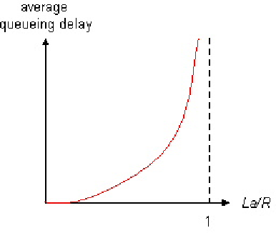

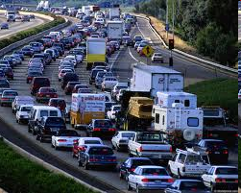
Retardo de encolamiento (revisitado)
R=”bandwidth” del enlace de
salida [bit/s]
L=largo del paquete [bit],
asumiremos cte.
a=tasa promedio de arribo
de paquetes [paquetes/s]
L*a=n° bits/s de entrada
Intensidad de tráfico=tasa llegada/tasa salida = L*a/R
Pregunta: ¿Qué pasa con diferentes valores de L*a/R?
L*a/R ~ 0: => pequeño retardo de encolamiento
L*a/R tiende a 1: retardo se hace grande
L*a/R > 1: llega más “trabajo” que el posible de servir, retardo promedio tiende a infinito!
Introducción
1-<number>

Slide 9
Retardo “Real” en Internet y rutas
¿Cuáles son los retardos reales en Internet y las rutas de los paquetes?
Programa traceroute: entrega medidas del retardo de ida y vuelta desde el terminal de origen hacia cada router en la ruta al destino en Internet.
(en windows tracert como en trace route)
Para cada router i:
  manda tres paquetes que van a llegar al router i en la ruta hacia el destino
  router i le devuelve paquetes de información al terminal origen
  terminal de origen mide el intervalo entre transmisión y respuesta.
terminal
origen
3 pruebas
terminal
destino
3 pruebas
3 pruebas
Introducción
1-<number>

Slide 10
Retardo “Real” en Internet y rutas
En windows usar > tracert www.eurocom.fr
Probar: traceroute www.eurocom.fr
agustin@pcagv:~$ traceroute www.google.cl
traceroute to www.google.cl (64.233.163.104), 30 hops max, 60 byte packets
1 elo-gw.elo.utfsm.cl (200.1.17.1) 0.479 ms 0.938 ms 1.123 ms
2 telmex-gw.usm.cl (200.1.20.131) 2.286 ms 2.355 ms 2.343 ms
3 border-gw.usm.cl (200.1.20.130) 2.302 ms 2.331 ms 2.319 ms
4 ge-1-1-0.452.ar1.SCL1.gblx.net (208.178.62.9) 5.300 ms 5.357 ms 5.476 ms
5 te4-3-10G.ar3.SCL1.gblx.net (67.16.130.78) 5.319 ms 7.266 ms 7.404 ms
6 72.14.216.105 (72.14.216.105) 7.308 ms 5.997 ms 5.942 ms
7 209.85.240.138 (209.85.240.138) 5.989 ms 5.120 ms 6.961 ms
8 72.14.238.48 (72.14.238.48) 53.155 ms 72.14.233.134 (72.14.233.134)
51.959 ms 51.948 ms
9 72.14.233.91 (72.14.233.91) 52.973 ms 72.14.233.95 (72.14.233.95)
51.146 ms 52.047 ms
10 64.233.175.62 (64.233.175.62) 55.207 ms 55.211 ms 56.045 ms
11 bs-in-f104.1e100.net (64.233.163.104) 51.918 ms 51.869 ms 54.939 ms
Introducción
1-<number>

Slide 11
Pérdida de paquetes
El buffer de cola en conmutadores tiene capacidad finita
Cuando un paquete llega a una cola llena, el paquete es descartado (pérdida)
Paquetes perdidos pueden ser retransmitidos por nodo previo (caso wifi) o por el computador fuente (caso TCP), o bien no retransmitidos nunca (caso Ethernet en capa enlace y también UDP capa transporte).
Introducción
1-<number>

Slide 12
Throughput (“rendimiento”)
throughput: tasa (bits/unidad de tiempo) al cual bits son transferidos entre transmisor y receptor
instantáneo: tasa en un punto dado del tiempo
promedio: tasa sobre largos periodos
Cuello de botella: enlace que limita el throughput extremo a extremo
link capacity
R_{s} bits/sec
link capacity
R_{c} bits/sec
server, with
file of F bits
to send to client
Enlace que puede
llevar bits a
tasa R_{s} bits/sec)
Enlace que puede llevar bits a tasa
R_{c} bits/sec)
Tx envía bits
por el enlace
Introduction 1-<number>

Slide 13
Introducción
1.1 ¿Qué es la Internet?
1.2 Red periférica
1.3 Red central (core)
1.4 Red de acceso y medios físicos
1.5 Estructura de Internet e ISPs
1.6 Retardos & pérdidas en redes de paquetes conmutados
1.7 Capas de protocolos, Modelo de servicio
1.8 Historia (lectura personal)
Introducción
1-<number>

Slide 14
“Capas” de Protocolos
Las redes son complejas!
Muchos “componentes”:
  hosts
  routers
  enlaces de varios medios
  aplicaciones
  protocolos
  hardware, software
Pregunta:
Hay alguna esperanza de organizar la estructura de la red?
O al menos nuestra discusión de la red?
Introducción
1-<number>

Slide 15
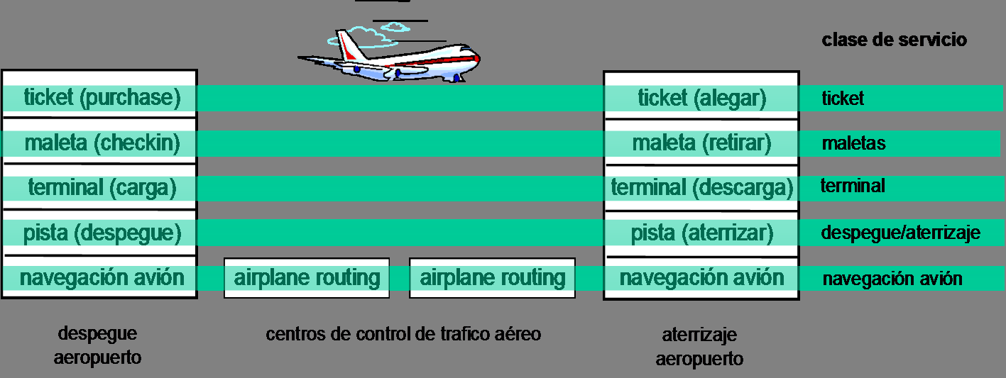
Capas en el funcionamiento de una aerolínea
Capas: cada capa implementa una clase de servicio
  a través de acciones internas a esa capa
  depende de servicios provistos por capas inferiores
Introducción
1-<number>

Slide 16
Pila de protocolos en Internet (protocol stack) – modelo TCP/IP
aplicación: compuesto por las aplicaciones de red
  SSH, SMTP, HTTP, Messenger, Skype, etc
transporte: transferencia de datos host-host para una aplicación específica
  TCP, UDP, SCTP (2000), DCCP (2006)
red: ruteo de datagramas desde fuente a destino
  IP, protocolos de ruteo
enlace: transferencia de datos entre elementos vecinos en la red
  PPP, Ethernet, Wifi
físico: transporte de bits “en el cable”
El modelo OSI (Open System Interconnection) incluye capas de Presentación y Sesión adicionales no incluidos en el modelo TCP/IP
Aplicación
Transporte
Red
Enlace
Físico
Introducción
1-<number>

Slide 17
¿Por qué usar capas?
Nos enfrentamos a sistemas complejos:
Estructura explícita permite identificación y relación de la partes complejas del sistema
  modelo de referencia de capas para análisis y discusión
Modularización facilita mantención, actualización del sistema
  Cambio de la implementación de la capa de servicio es transparente al resto del sistema
  e.g., cambio en capa de enlace no afecta al resto, las aplicaciones no notan aparición de 3G
Introducción
1-<number>

Slide 18
Modelo de Referencia ISO/OSI
presentación: Permite a las aplicaciones interpretar los datos, e.g., encriptación, compresión, convenciones específicas de una máquina (orden de bits)
sesión: sincronización, puntos de chequeo, recuperación de caídas de conexión
La pila de Internet “omite” estas capas!
  Estos servicios, si son necesarios, deben ser implementados en la aplicación.
Aplicación
Presentación
Sesión
Transporte
Red
Enlace
Físico
Introduction
1-<number>

Slide 19
Encapsular
fuente
mesaje
M
application
transport
network
link
physical
segmento
H_{t}
M
datagrama
H_{n}
H_{t}
M
frame /
trama
H_{l}
H_{n}
H_{t}
M
H_{l}
H_{n}
H_{t}
M
link
physical
H_{l}
H_{n}
H_{t}
M
switch
capa 2
destino
H_{n}
H_{t}
M
network
link
physical
H_{n}
H_{t}
M
M
application
transport
network
link
physical
H_{l}
H_{n}
H_{t}
M
H_{l}
H_{n}
H_{t}
M
H_{t}
M
H_{n}
H_{t}
M
H_{l}
H_{n}
H_{t}
M
router
capa 3
Introducción
1-<number>

Slide 20
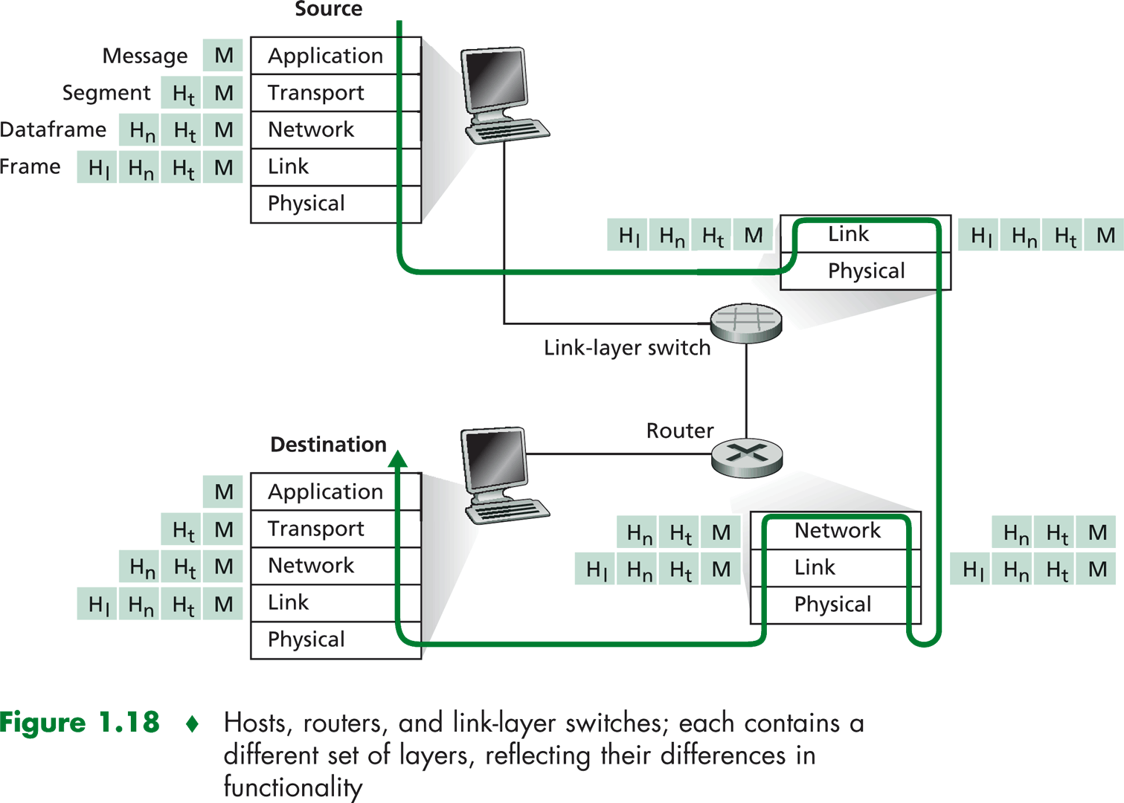
Unidades de información: mensajes, segmentos, datagramas y tramas
Unidades de información intercambiadas por las distintas capas: Mensajes de nivel aplicación, segmentos de la capa transporte TCP, datagramas en capa red y
tramas en capa enlace de datos. Cada capa agrega su propio encabezado.
Conmutadores de paquetes
Introducción
1-<number>

Slide 21
Introducción
1.1 ¿Qué es la Internet?
1.2 Red periférica
1.3 Red central (core)
1.4 Red de acceso y medios físicos
1.5 Estructura de Internet y ISPs
1.6 Retardos & pérdidas en redes de paquetes conmutados
1.7 Capas de protocolos, Modelo de servicio
1.8 Historia (lectura personal)
Resumen
Introducción
1-<number>

Slide 22
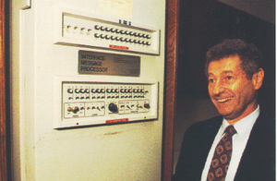
Historia de Internet: ver también: http://www.zakon.org/robert/internet/timeline/ http://www.computerhistory.org/internet_history/
1961-1972: Principios sobre packet-switching
1961: Leonard Kleinrock – Teoría de colas muestra efectividad de packet-switching
1964: Baran - packet-switching en redes militares
1967: ARPAnet concebida por Advanced Research Projects Agency
1969: primer nodo ARPAnet operacional usando IMP (Internet Message Processor)
1972:
  ARPAnet demostrado públicamente
  NCP (Network Control Protocol) primer protocolo host-host => TCP
  1° programa e-mail
  ARPAnet tiene 15 nodos
Introducción
1-<number>

Slide 23
Historia de Internet
1972-1980: Redes de comp., nuevas y propietarias
1970: ALOHAnet red satelital en Hawaii
1973: Tesis de PhD de Metcalfe propone Ethernet
1974: Cerf and Kahn – Arquitectura para interconectar redes
late70’s: arquitecturas propietarias: DECnet, SNA, XNA
late 70’s: Conmutación de paquetes de largo fijo (ATM precursor)
1979: ARPAnet tiene 200 nodos
Principios de redes de Cerf y Kahn :
  minimalismo, autonomía - no requiere cambios internos para interconectar redes
  Modelo de servicio de mejor esfuerzo (best effort service)
  Routers sin estado
  Control descentralizado
define la arquitectura actual de Internet
Introducción
1-<number>

Slide 24
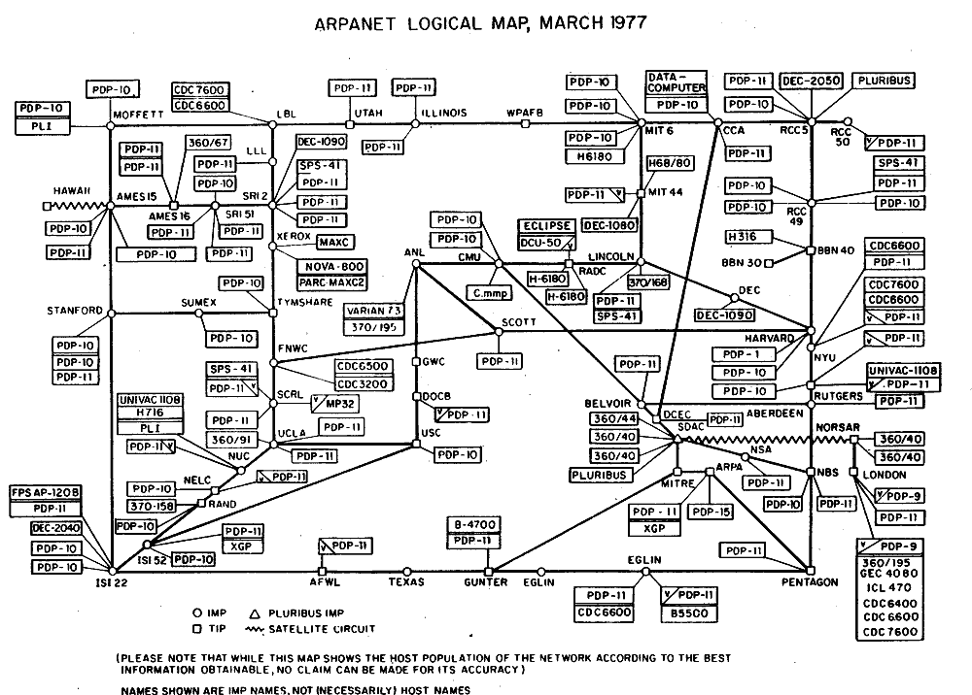
Internet History
1961-1972: Early packet-switching principles
Introducción
1-<number>

Slide 25
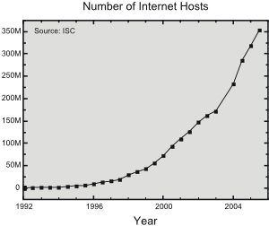
Historia de Internet
1990, 2000’s: comercialización, la Web, nuevas apps
Finales 1990’s – 2000’s:
Más killer apps: mensajería instantánea, P2P compartición de archivos
Seguridad en redes
50 millones de hosts, 100 millones+ usuarios
Backbone corre a Gbps
Inicios 1990’s: ARPAnet dejó de operar
1991: NSF levantó restricciones para uso comercial del NSFnet (ésta cesó, 1995)
Inicios 1990s: Web
  hypertext [Bush 1945, Nelson 1960’s]
  HTML, HTTP: Berners-Lee
  1994: Mosaic, luego Netscape
  Finales de 1990’s: comercialización de la Web
Introducción
1-<number>

Slide 26
Historia de Internet
2010:
~750 millones de hosts
Voz, vídeo sobre IP
Aplicaciones P2P: BitTorrent (compartición de archivos) Skype (VoIP), PPLive (vídeo)
Más aplicaciones: YouTube, gaming, Twitter, Redes sociales (linkedin, Facebook)
wireless, movilidad

Slide 27
Introducción: Resumen
Vista global de Internet
¿Qué es un protocolo?
Periferia de la red, su núcleo, y redes de acceso
  Conmutación de paquetes versus conmutación de circuitos
Estructura de Internet/ISP
Desempeño: pérdidas, retardo
Modelo de servicio de capas
Historia
Ahora ustedes tienen:
Contexto, visión general de la red
Más detalles en profundidad por venir!
Introducción
1-<number>

